Slide 1
Práctica 2:
TIPOS DE ROCAS
Perla urquidez bejarano
Erick jose ponce manjarrez

Slide 2
Introducción a la práctica
Una roca se define como una asociación inorgánica de uno o varios minerales originados en forma natural por procesos geológicos endógenos o exógenos.
Según su origen se clasifican en 3 tipos: las rocas ígneas, las rocas sedimentarias y las metamórficas (Bowen & Schairer, 1956).

Slide 3
Introducción a la práctica
La formación de rocas igneas ocurre por el enfriamiento y la solidificación de magma proveniente del interior de la Tierra. Según el proceso de formación se clasifican en rocas ígneas intrusivas o plutónicas y rocas ígneas efusivas o volcánicas:
  Las rocas ígneas intrusivas o plutónicas, son aquellas que se forman en zonas profundas de la corteza, bajo presiones que no permiten el escape de gases, presentan cristales grandes y bien formados.
  Las rocas ígneas efusivas o volcánicas se forman a partir del magma que fluye hacia la superficie terrestre a través de zonas de debilidad o que fue expulsado desde un volcán (Williams et al., 1982).

Slide 4
Introducción a la práctica
Las rocas sedimentarias se forman por la acumulación de sedimentos y partículas, que provienen de la meteorización de otras rocas, ya sean ígneas, metamórficas u otras sedimentarias, o por la acumulación de material de origen biológico, o por la precipitación de sustancias químicas o bioquímicas, o por la combinación de todas las anteriores.
Los fósiles se encuentran en rocas de tipo sedimemtario. Por tanto, proporcionan información para reconstruir los detalles de la historia de la Tierra (Orozco-Centeno et al., 2014).

Slide 5
Introducción a la práctica
Las rocas metamórficas son aquellas que han sido sometidas a cambios de presión y temperatura, están formadas por la modificación de otras rocas preexistentes mediante un proceso llamado metamorfismo.
Una vez que están formadas, son muy resistentes a la erosión y al desgaste (Tarbuck & Lutgens, 1999).

Slide 6

OBJETIVOS!
Reconocer las principales características de las rocas y de los minerales
Clasificar los ejemplares de rocas según su tipo

Slide 7
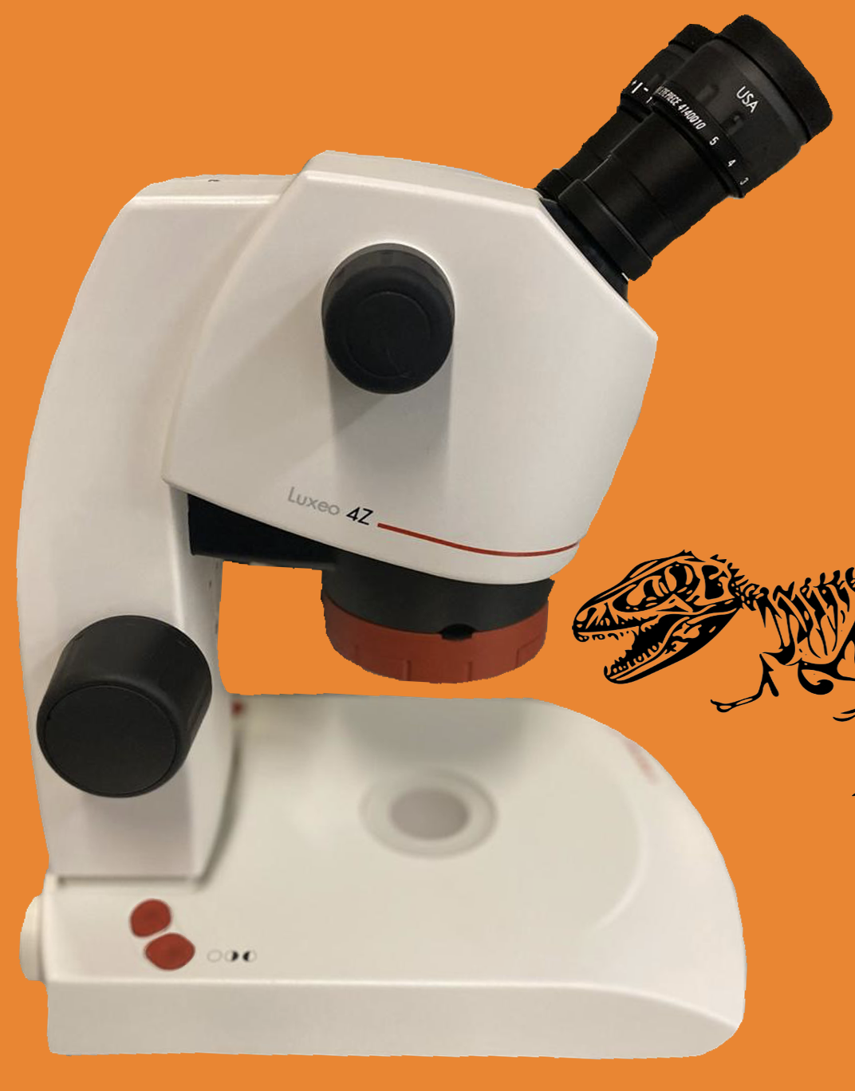
PROCEDIMIENTO
Con un clic en la siguiente imagen se desplegará el modelo interactivo de un estereoscopio, podrás elegir entre una variedad de rocas.
Al seleccionar una muestra, identificar las caracreríscitas correspondioentes a cada tipo de roca.
Con base en la as muestras interactivas, elaborar el reporte de la práctica 2 de paleobiología.

Slide 8
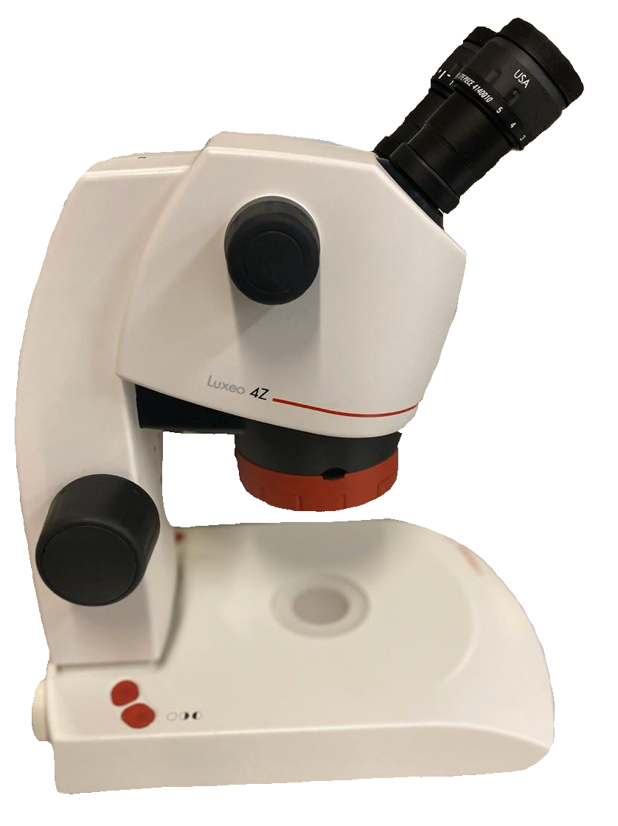
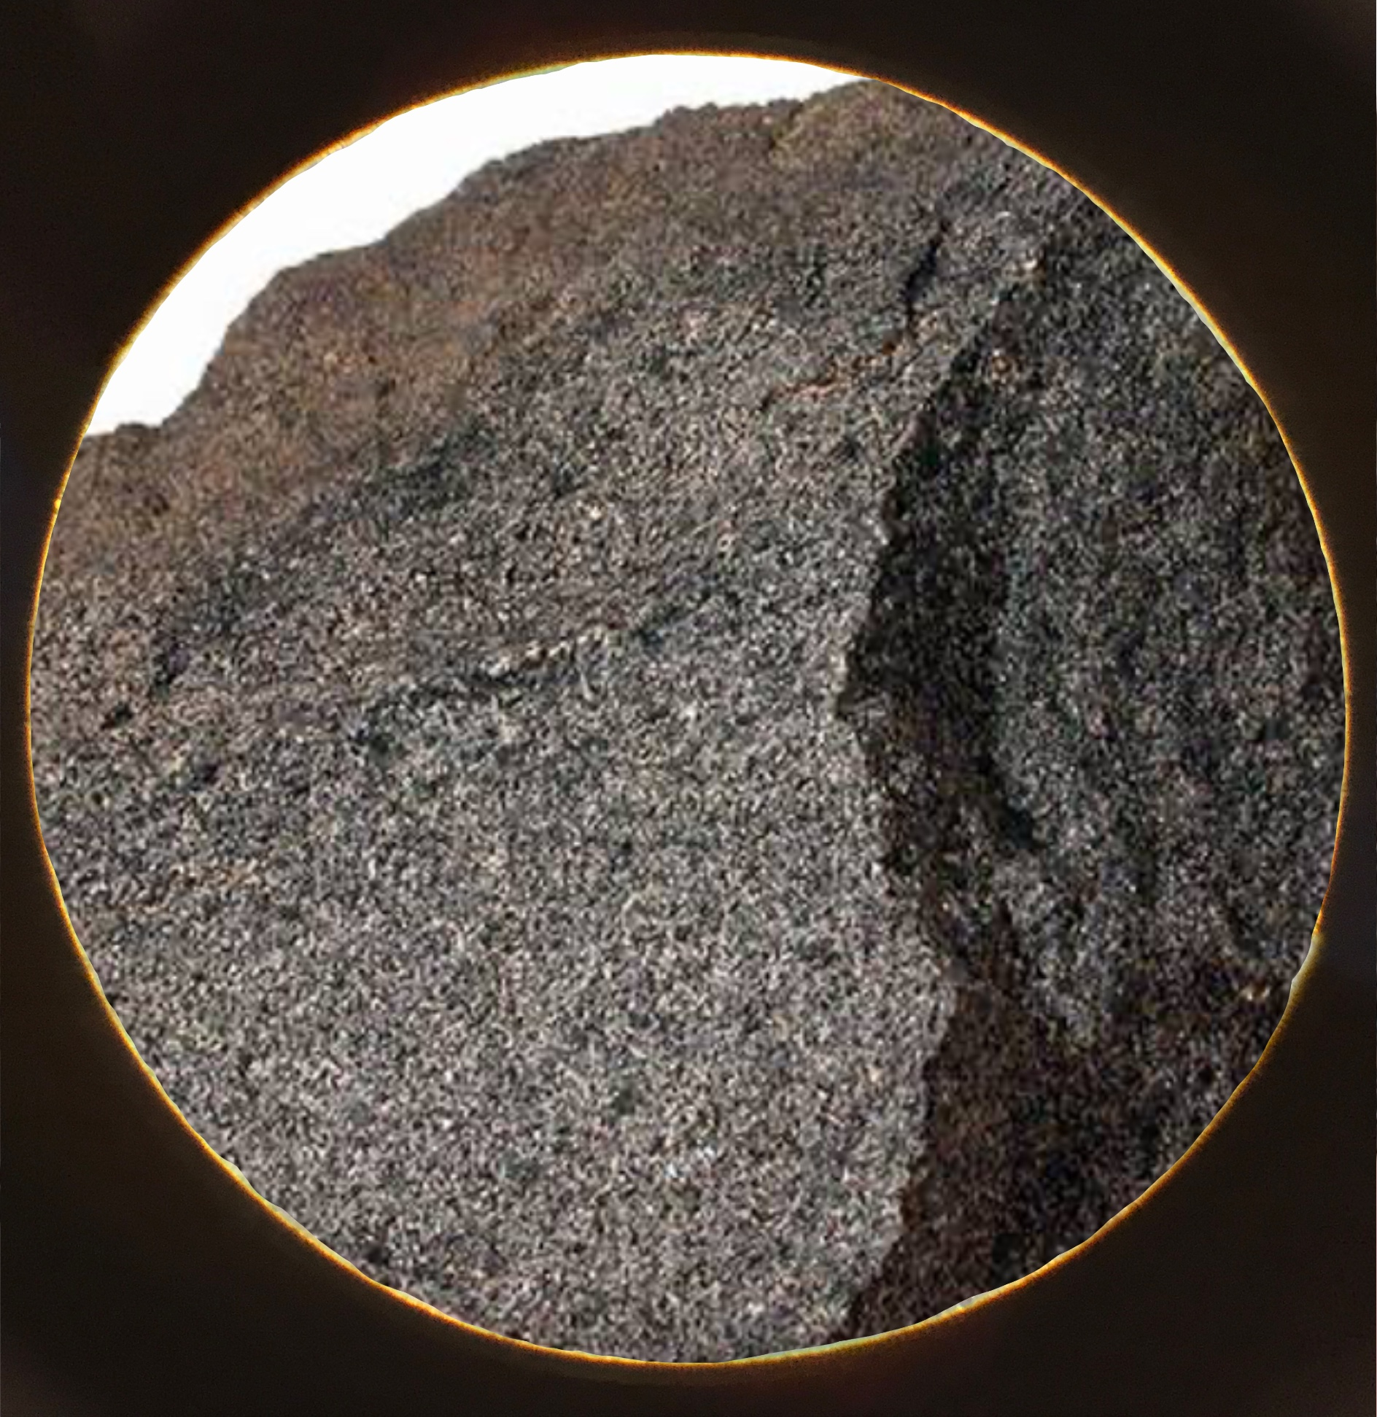
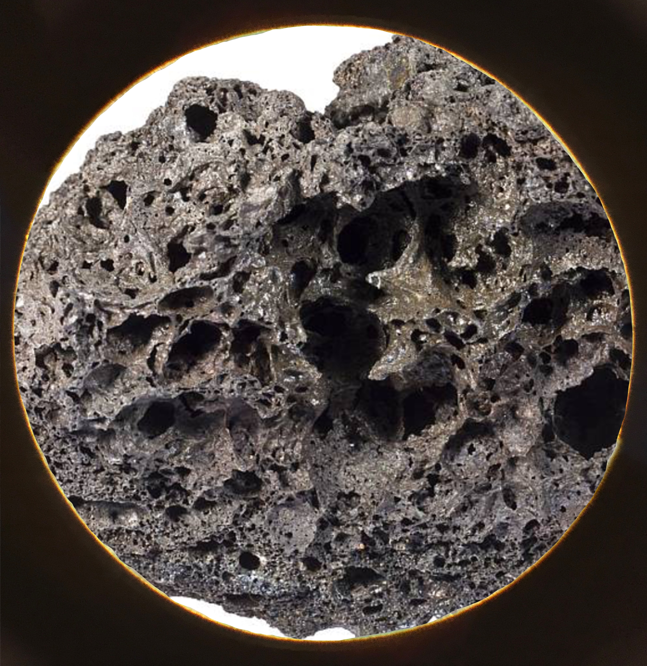
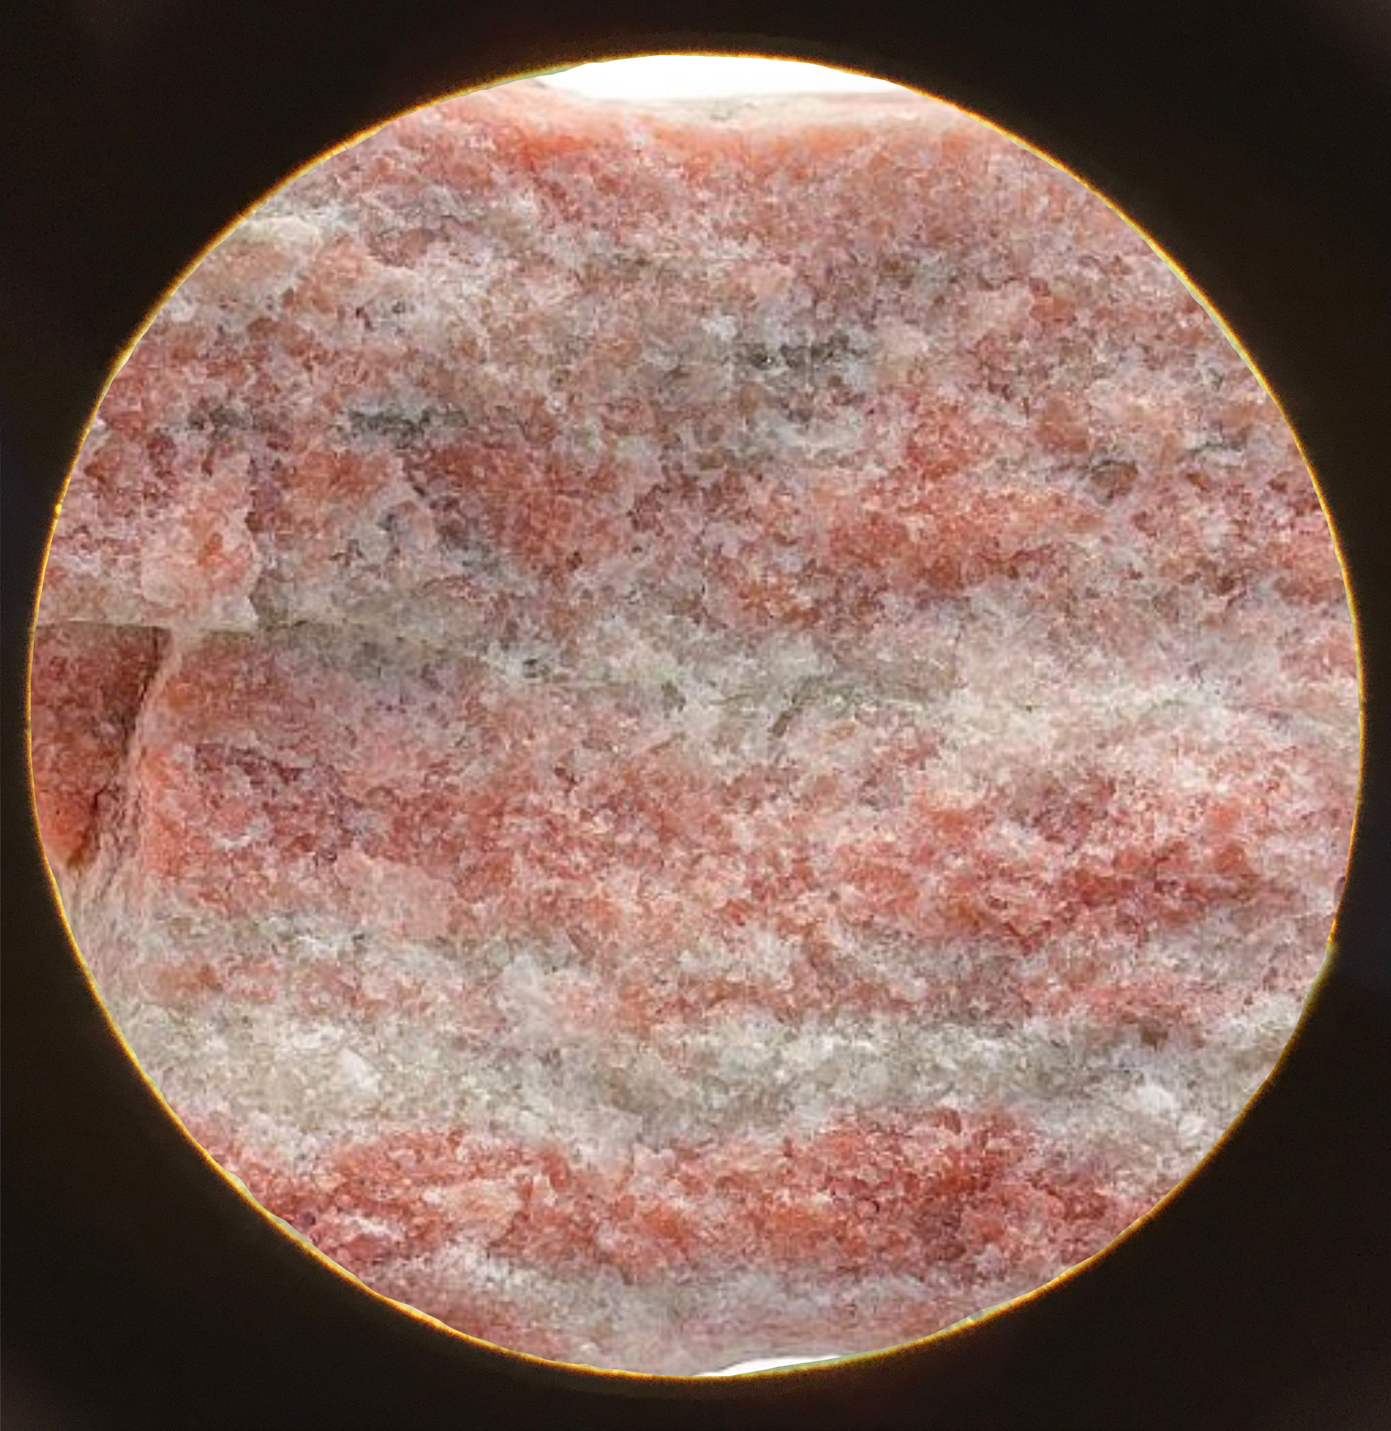
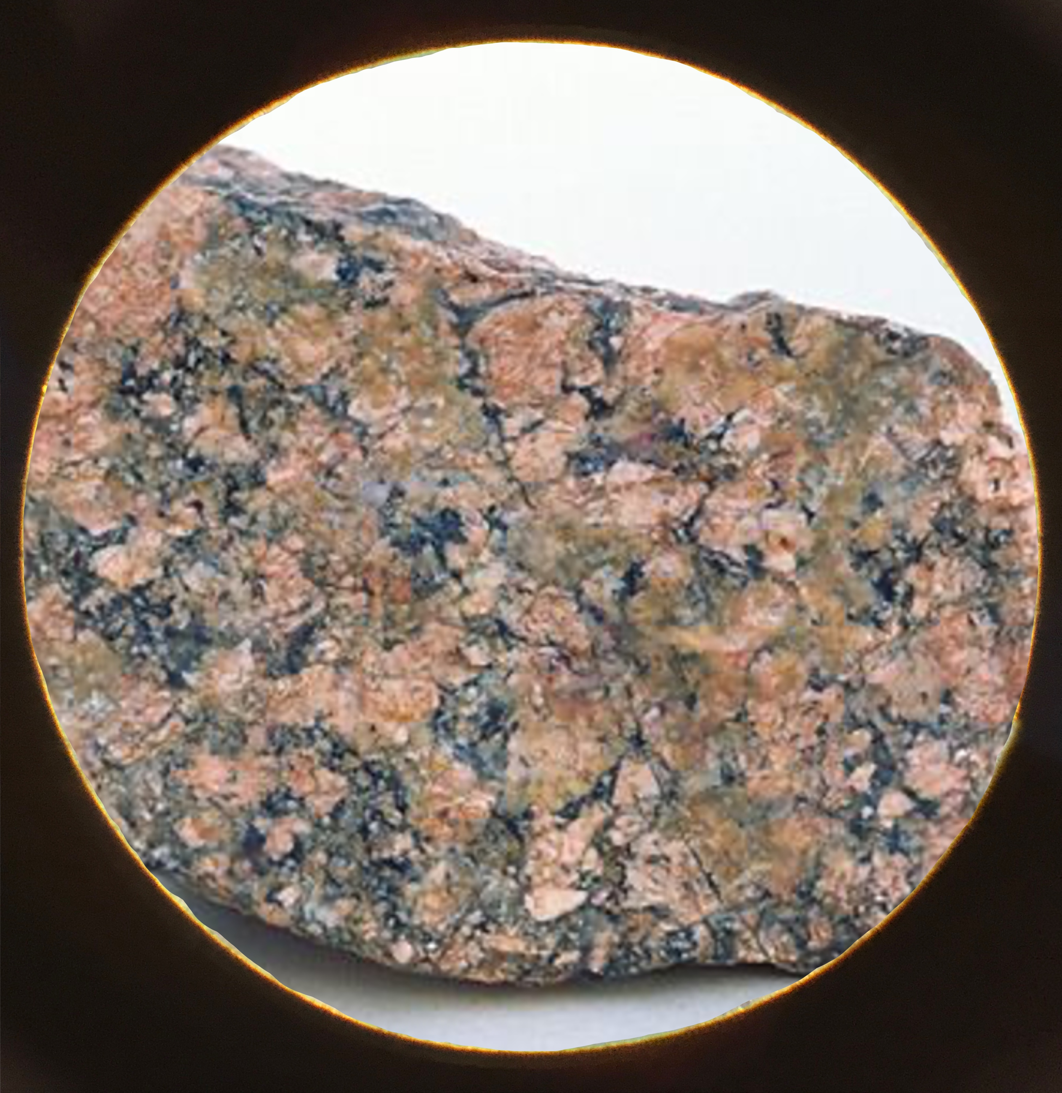
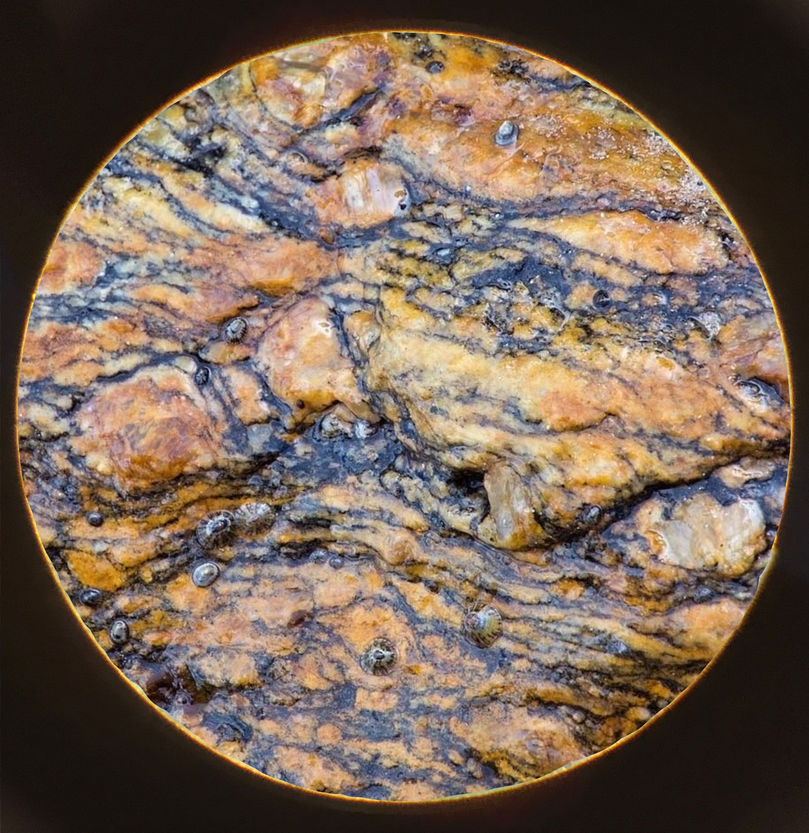
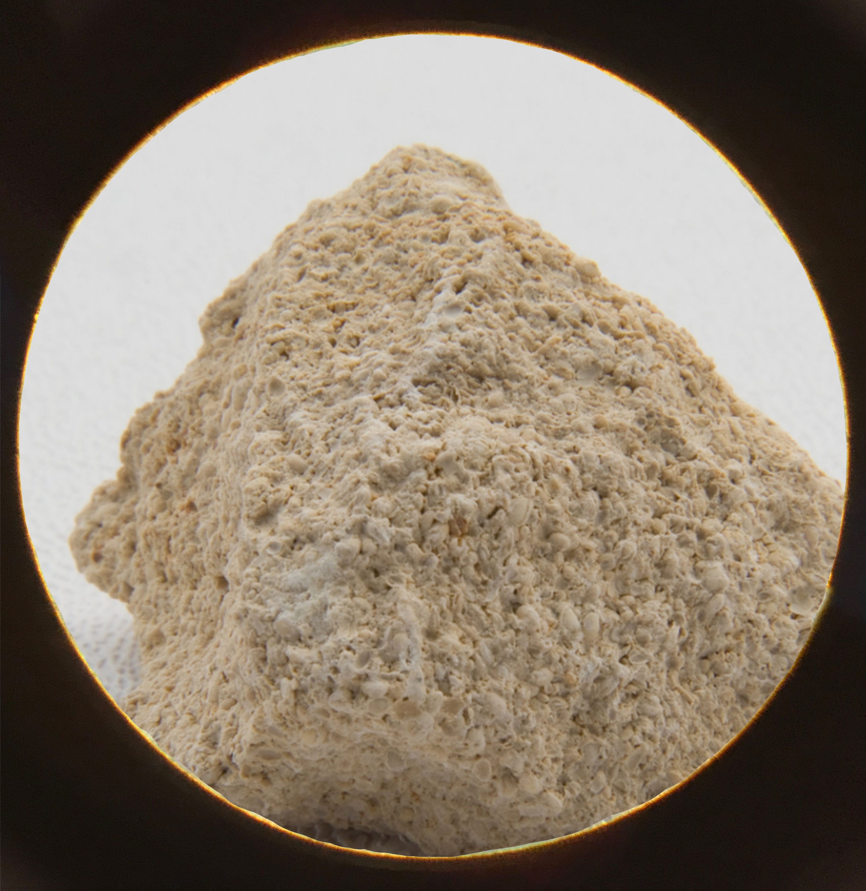
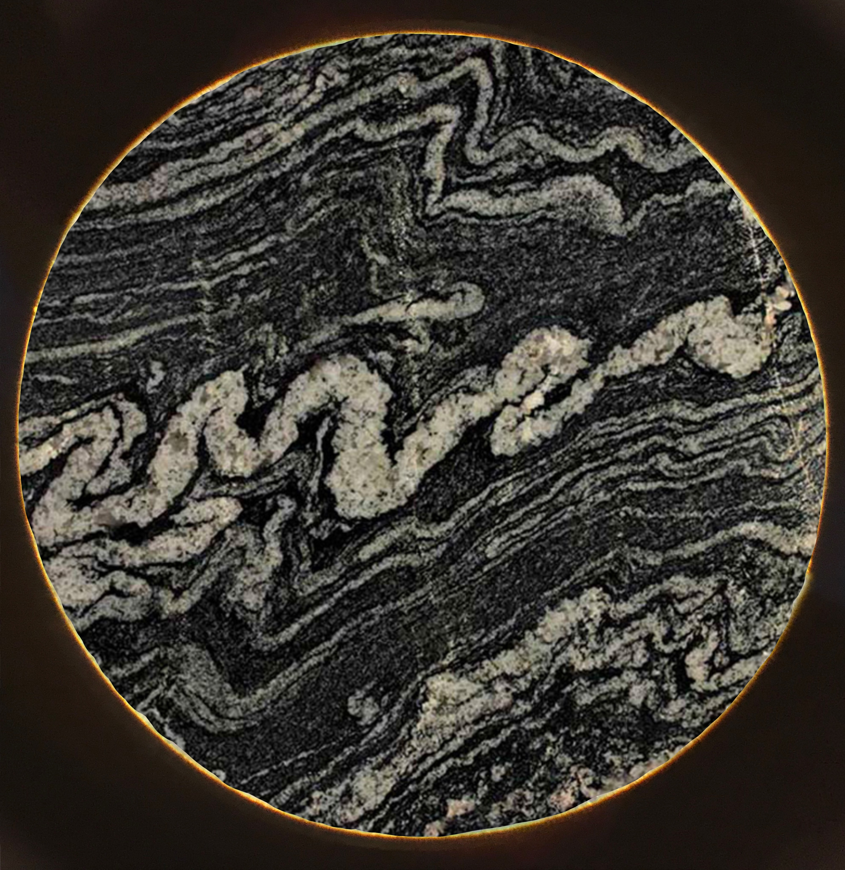
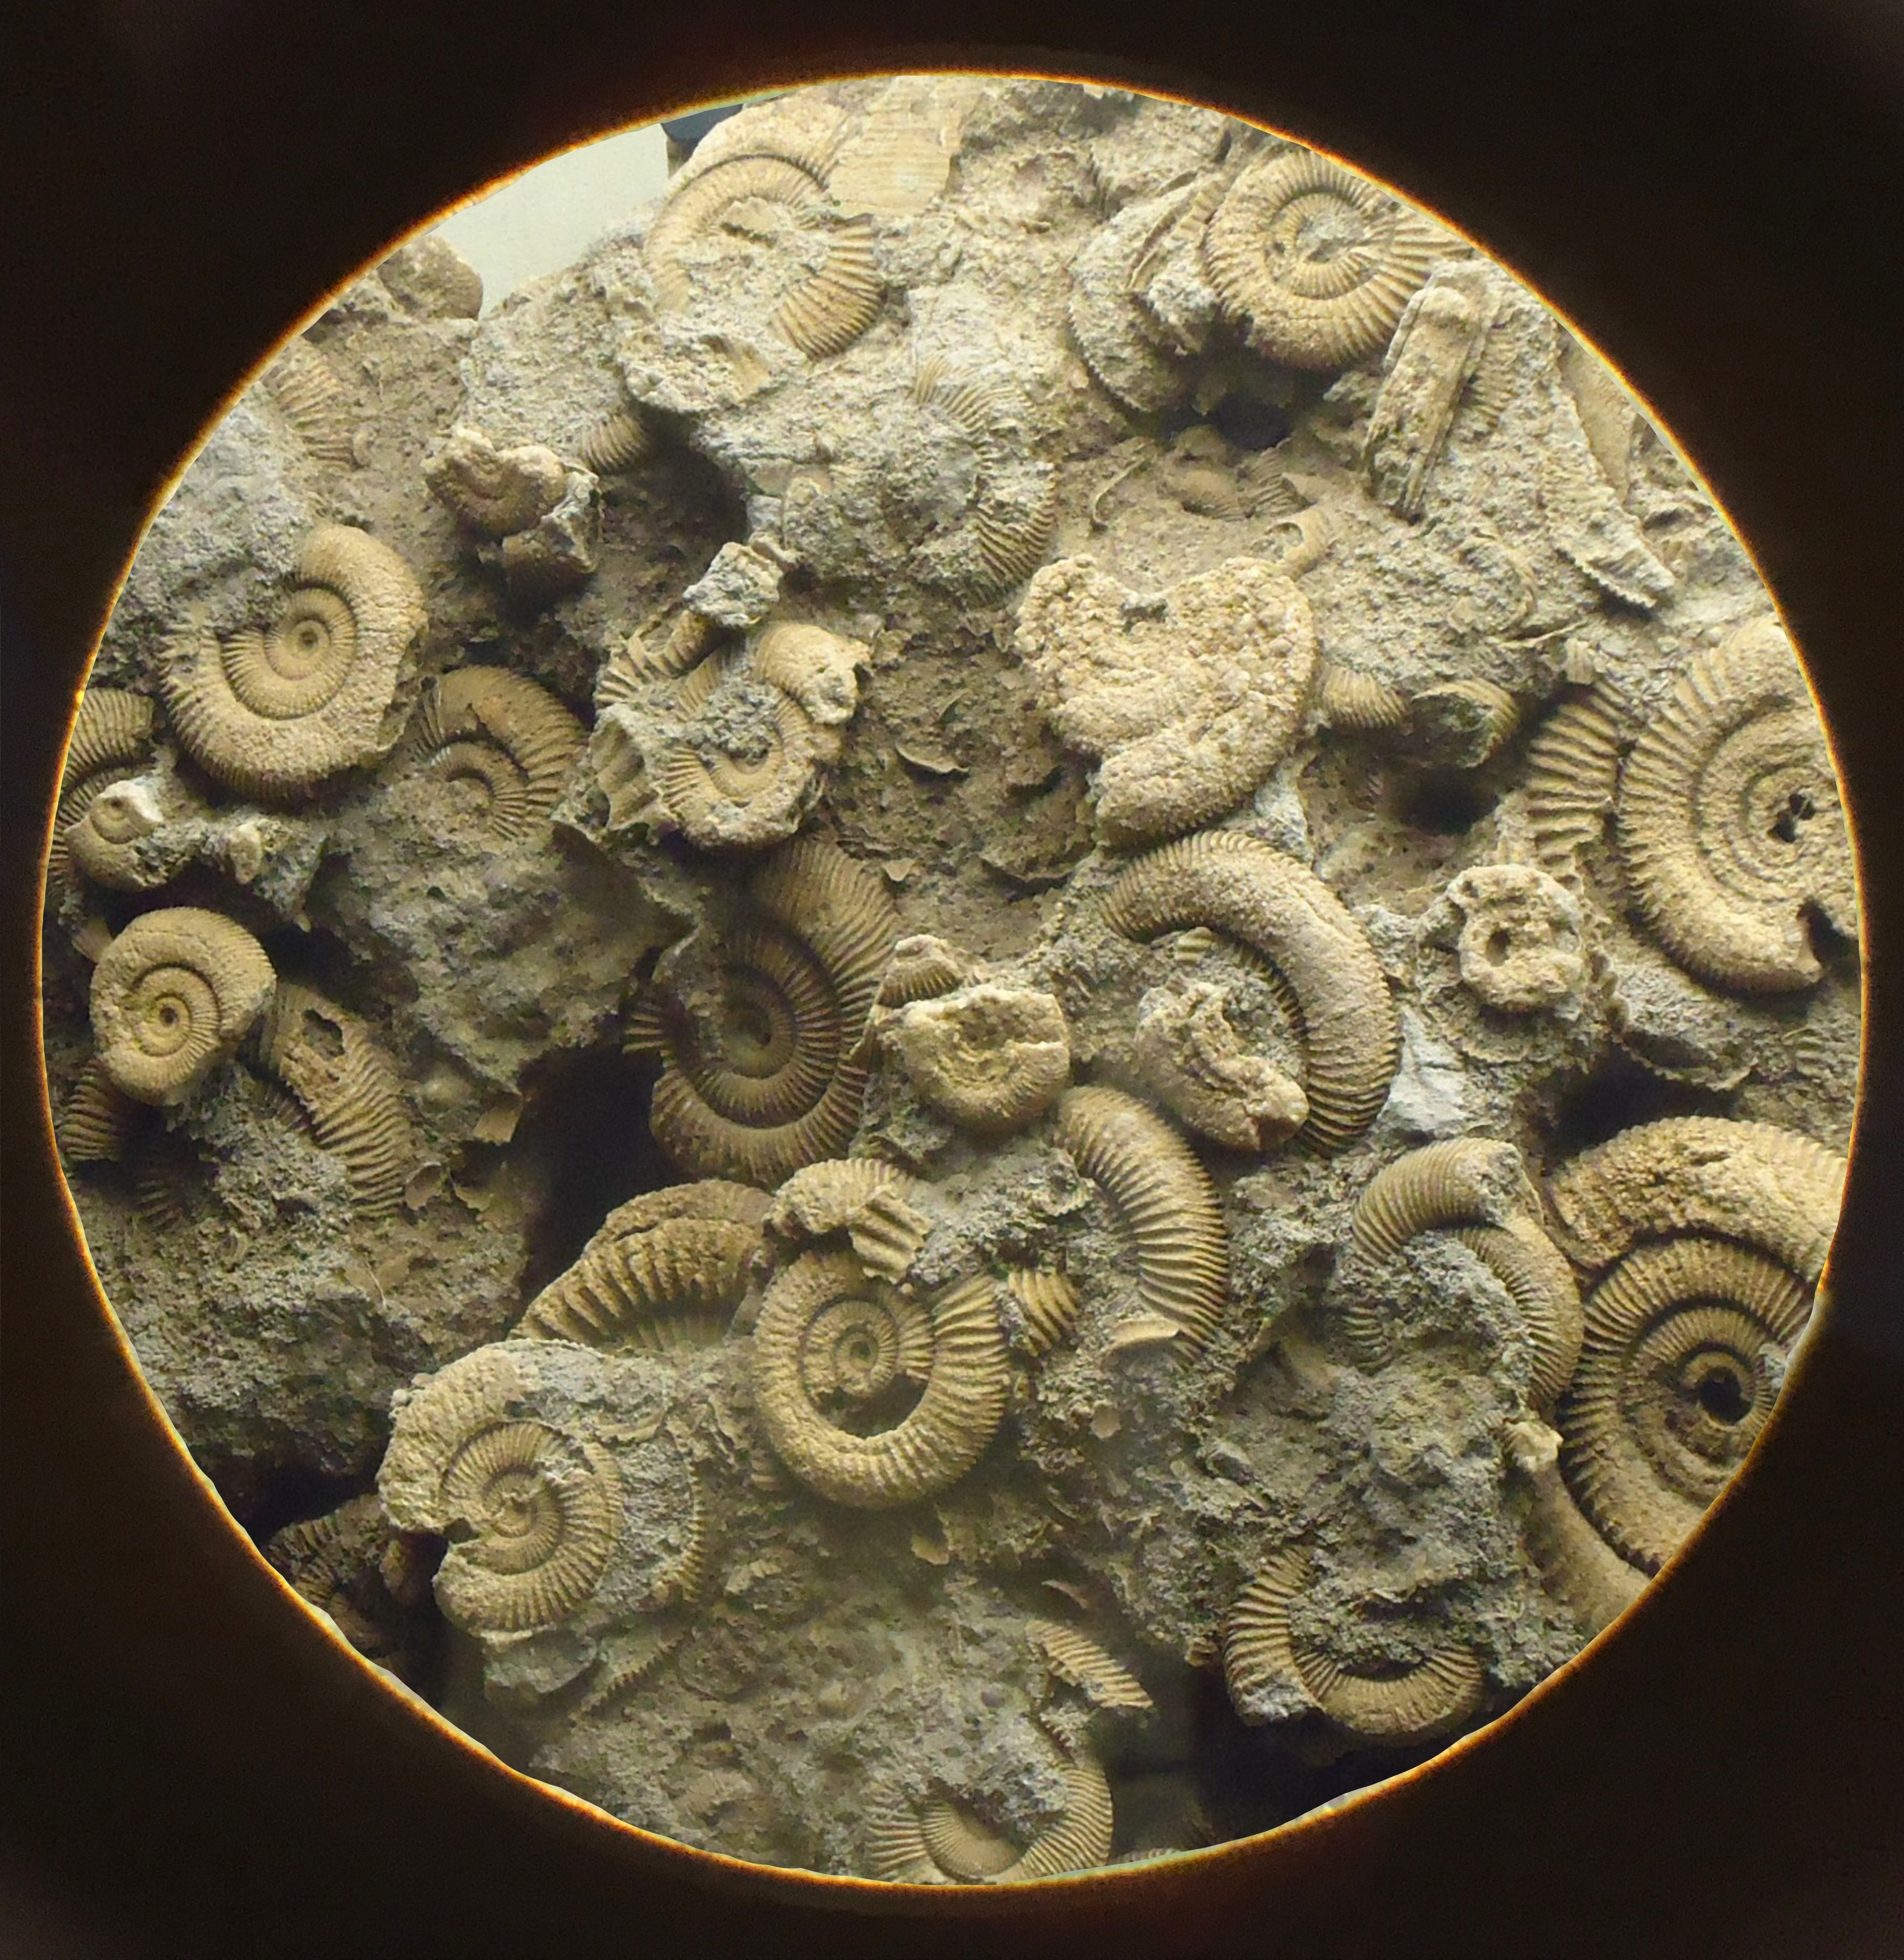
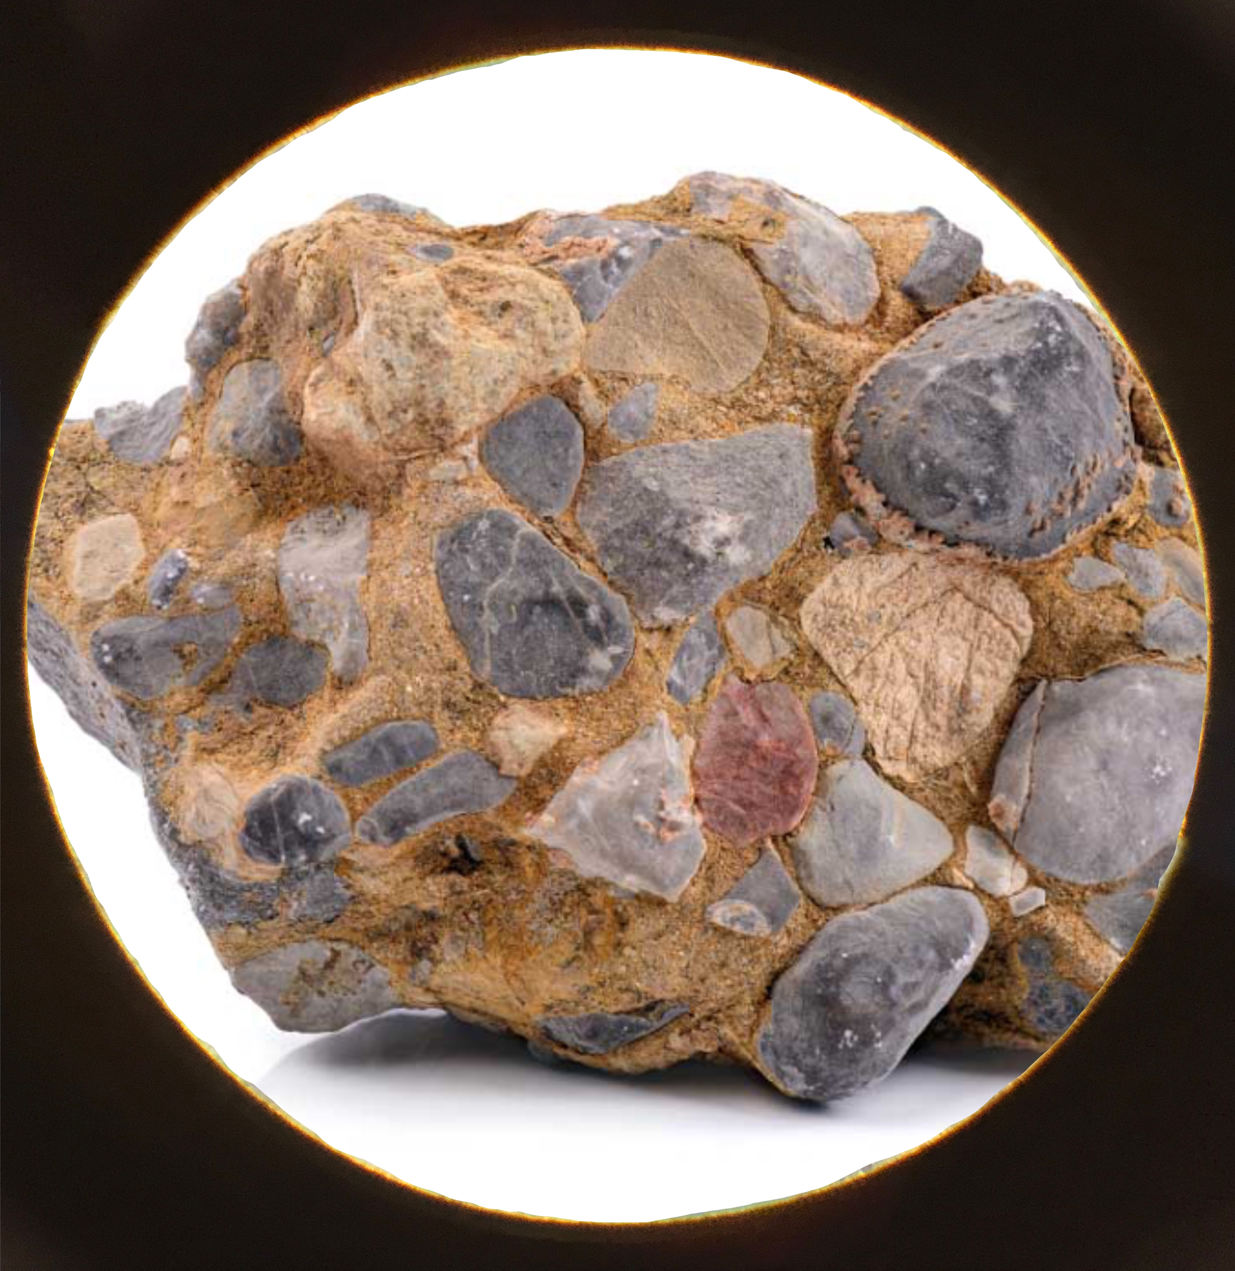

1
2
3
4
5
6
Clic en el boton rojo para apagar microscopio
8
9
7

Slide 9



Clic en la platina para cambiar la preparación

Slide 10
Clic en la platina para cambiar la preparación

Slide 11
Clic en la platina para cambiar la preparación

Slide 12
Clic en la platina para cambiar la preparación

Slide 13
Clic en la platina para cambiar la preparación

Slide 14
Clic en la platina para cambiar la preparación

Slide 15
Clic en la platina para cambiar la preparación

Slide 16
Clic en la platina para cambiar la preparación

Slide 17
Clic en la platina para cambiar la preparación

Slide 18


¡Gracias por realizar el ejercicio!
Da clic en icono de la opción deseada
Volver a realizar
el ejercicio:
Finalizar
el ejercicio:

